Slide 1
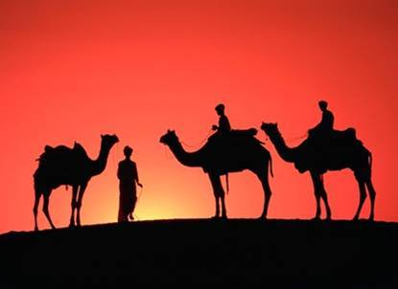
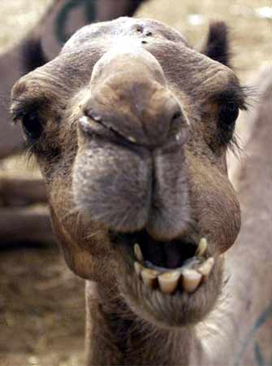


CAMELLOS
JOSE LUIS
LOS SHADOWS

Slide 2
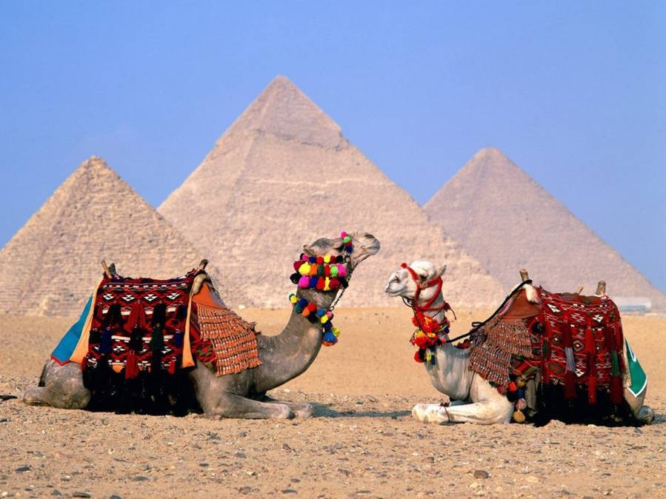

Slide 3
Existen dos especies de camellos: el bactriano (Camelus bactrianus), provisto de dos jorobas, y el dromedario (Camelus dromedarius), que posee una sola joroba.
Ambas especies son rumiantes sin cuernos, sin hocico, con los orificios nasales formando aberturas oblicuas, el labio superior dividido y movible por separado y extensible, sin pezuñas (tienen dos dedos diferenciados), el abdomen elevado y patas largas y delgadas.
Al contrario de la creencia popular, el camello almacena grasa en vez de agua en la joroba, que suele caer hacia un costado al encontrarse sin reservas.

Slide 4
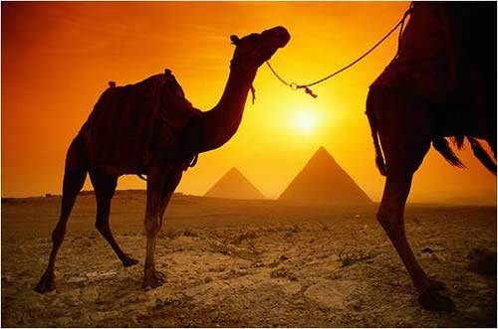

Slide 5
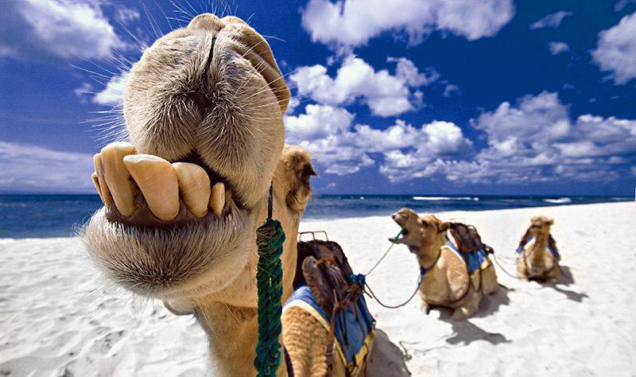

Slide 6
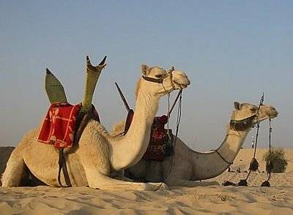

Slide 8
Comportamiento
Por lo general, los camellos tienen un carácter pasivo. Pero, para su defensa, suelen utilizar las patadas e incluso su saliva por medio de expulsión desde su boca, produciendo una sensación de ardor al entrar en contacto con los ojos.
Se les emplea normalmente como animales de carga, aunque también se aprovecha su piel, leche y carne. Puede ingerir 180 litros de agua de una sola vez y avanzar sin volver a tomar agua por más de 10 días. Las hembras daban leche para el viaje y su pelo se hilaba para hacer vestidos y sogas. Con la piel se confeccionan sandalias y cantimploras, y el estiércol era útil como combustible para cocinar alimentos por la falta de árboles en el desierto.
En el norte de África existen "dromedarios danzantes" y de competición que divierten al público durante la fiesta conocida como "el día del camello". También son empleados para transportar turistas por el desierto.

Slide 9
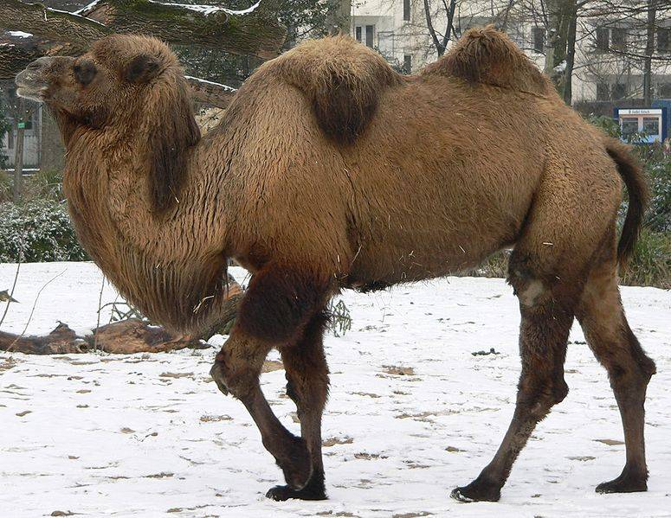

Slide 10
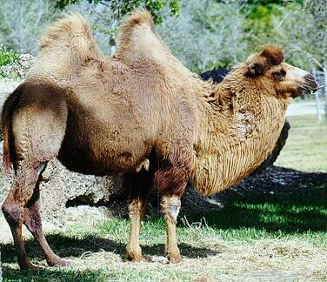

Slide 11
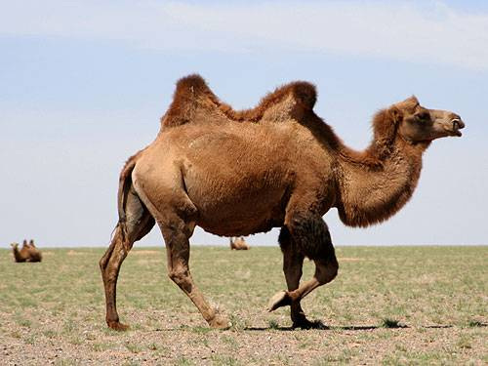

Slide 12
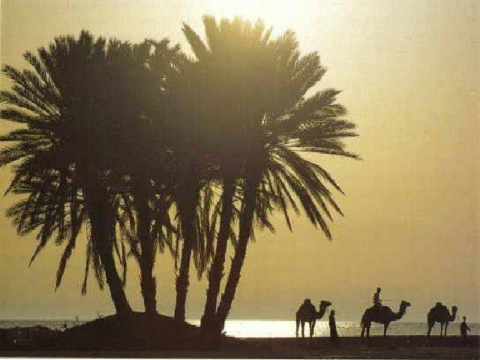

Slide 13
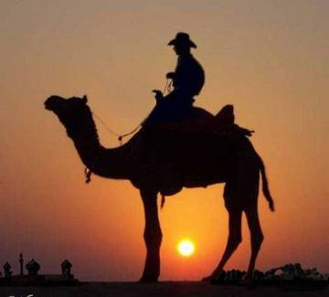

Slide 14
Su esperanza de vida está en torno a los 40 a 50 años. Un camello adulto mide 1,85 m a la altura de los hombros y 2,15 m en la joroba. La joroba sobresale unos 75 cm. Los camellos pueden correr a 65 km/h en carreras cortas y mantener una velocidad de 40 km/h.
Los camellos macho tienen un órgano llamado doula en su cuello, que es un gran saco inflable que protruye de su boca cuando está en celo, para imponer la dominancia y atraer a las hembras. Parece como una larga lengua rosada e hinchada que sale por un lado de su boca.
La familia de los camellos es originaria de América y migró a Eurasia y África gracias a las glaciaciones. Esto se comprueba mediante el amplio registro fósil de camélidos en América. El fósil de camélido más antiguo fue hallado en Kansas, a mediados de los años 1930.

Slide 15
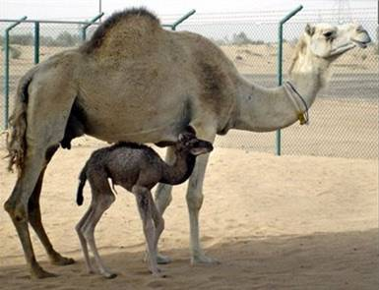

Slide 16
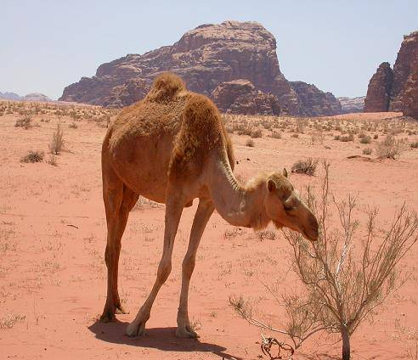

Slide 17
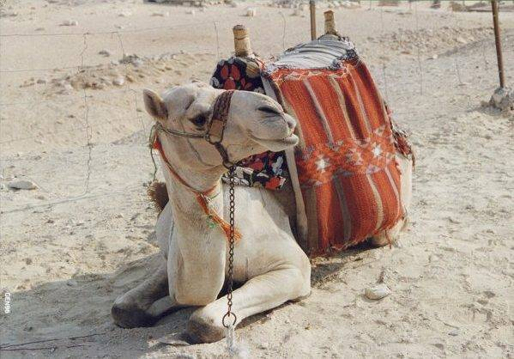

Slide 18
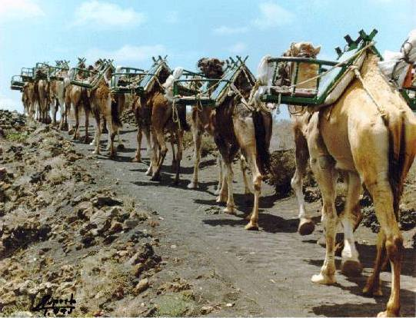

Slide 19
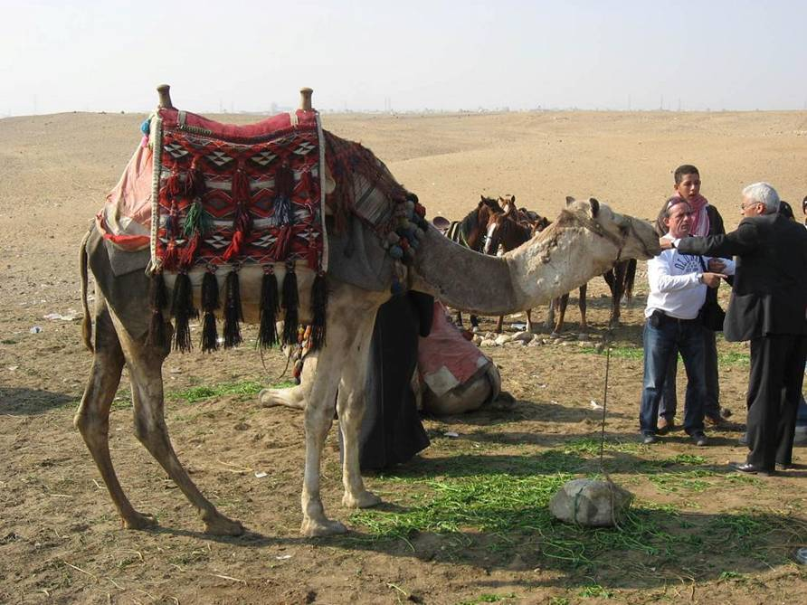

Slide 20
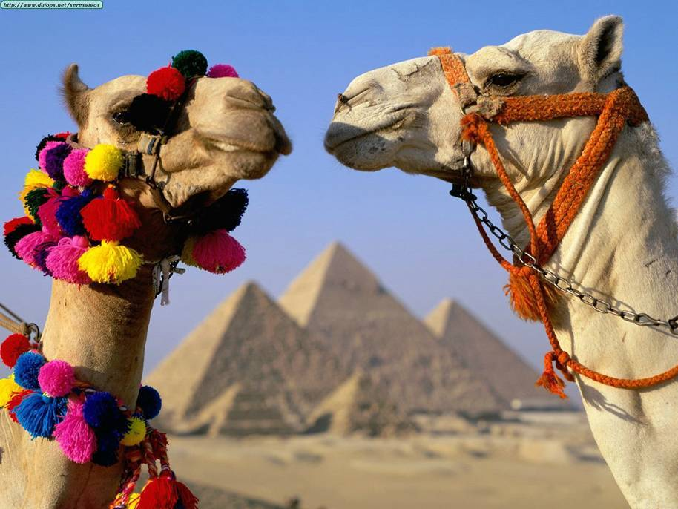

Slide 21
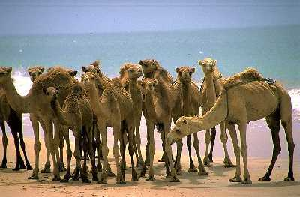

Slide 22
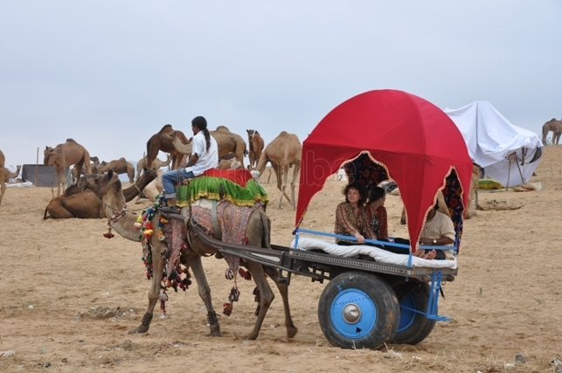

Slide 23
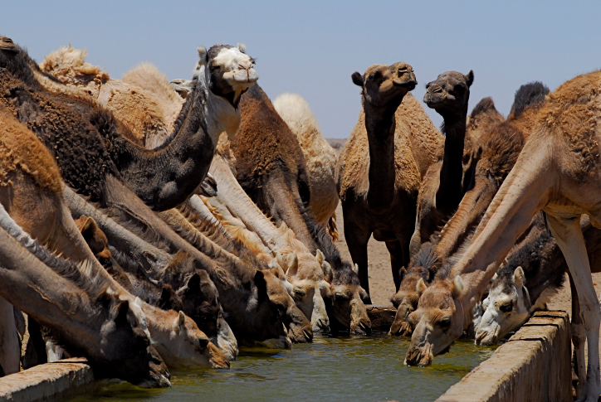

Slide 24
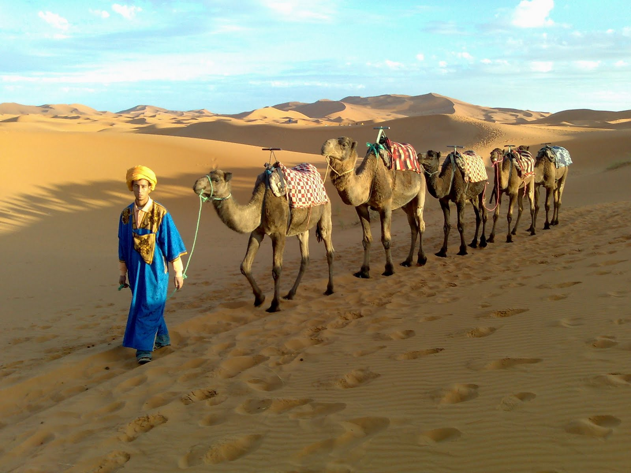

Slide 25
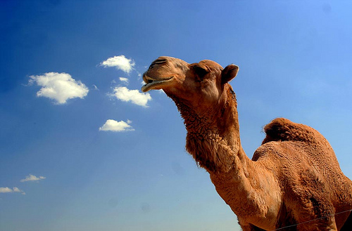

Slide 26
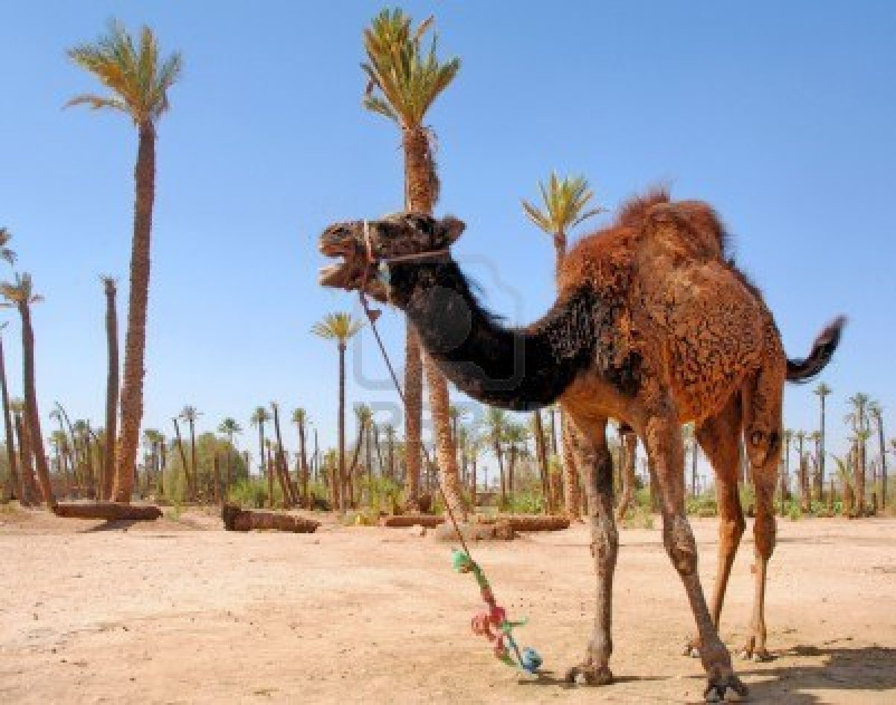

Slide 27
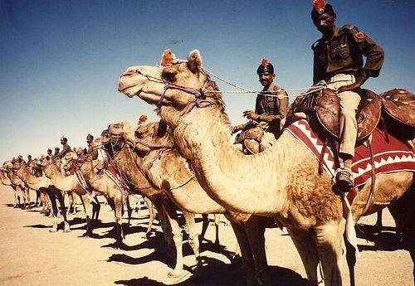
camellos-de-combate

Slide 28
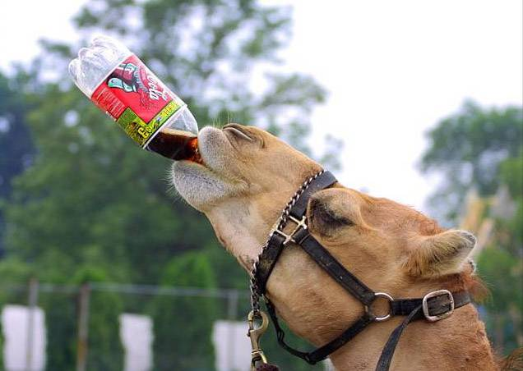

Slide 29
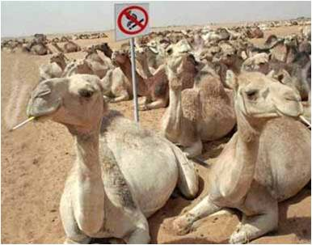

Slide 30
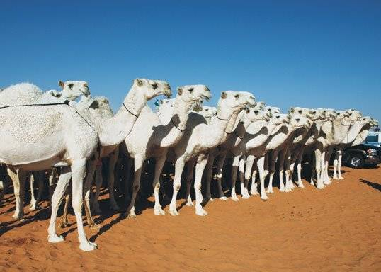

Slide 31
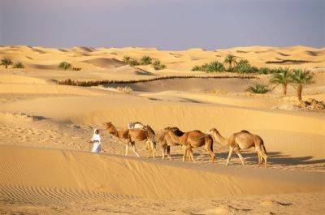
camellos en el desierto

Slide 32
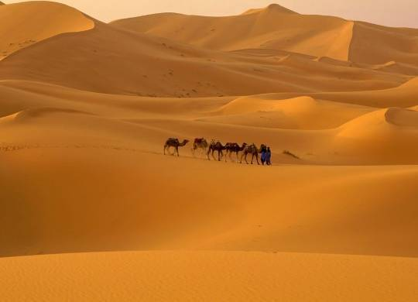

Slide 33
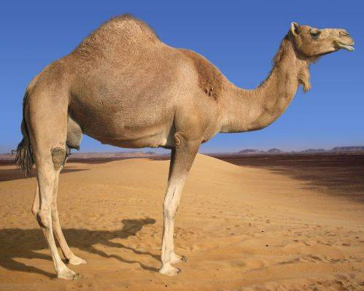

Slide 34
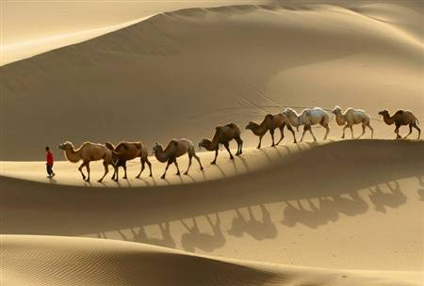

Slide 35
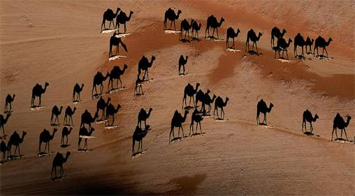
SOMBRAS

Slide 36
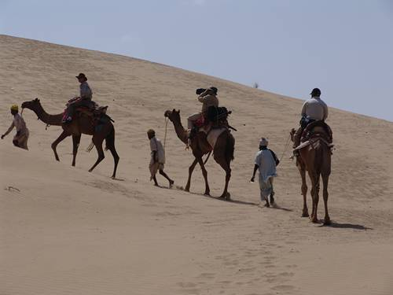

Slide 37
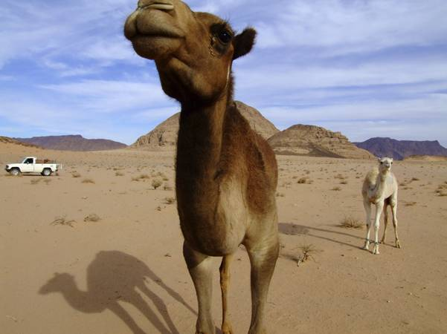

Slide 38
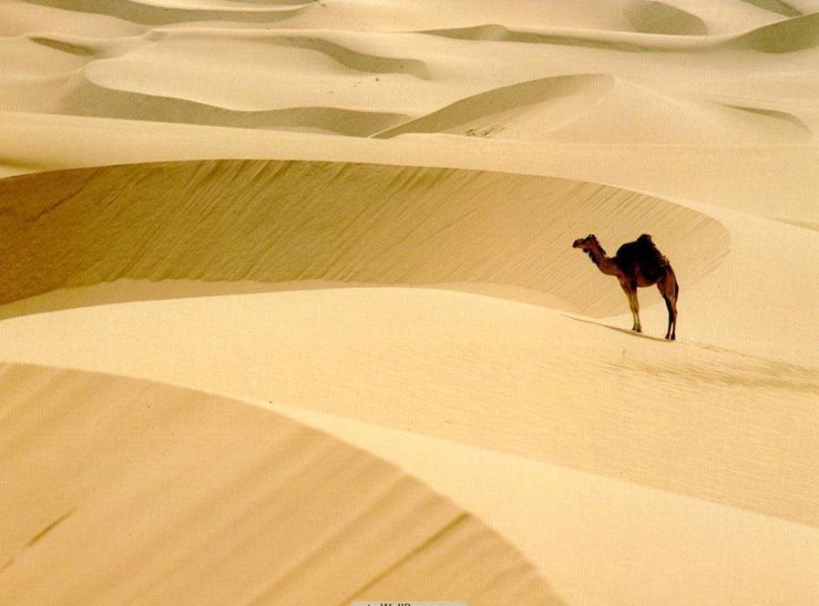

Slide 39
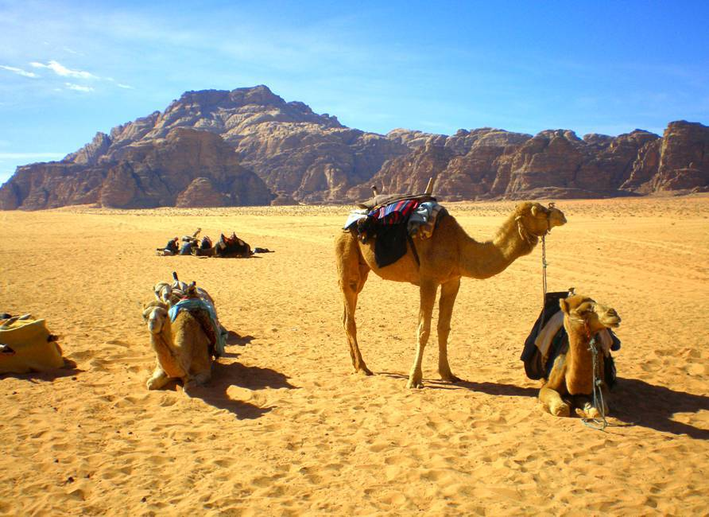

Slide 40
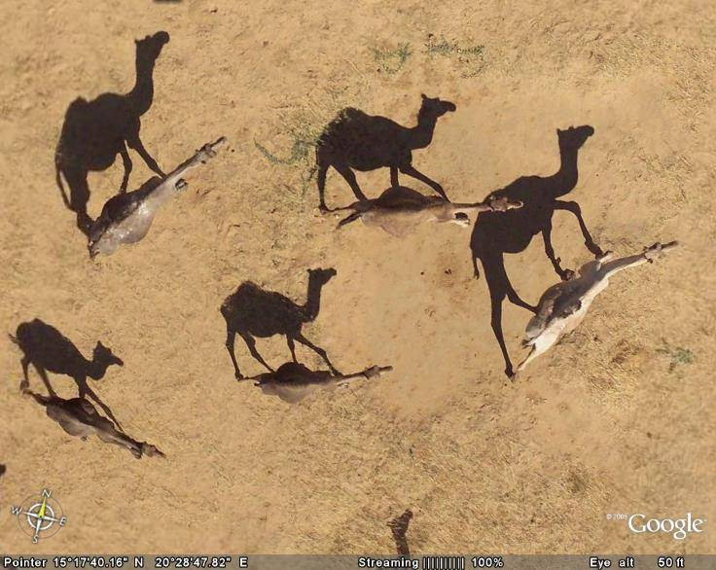

Slide 41
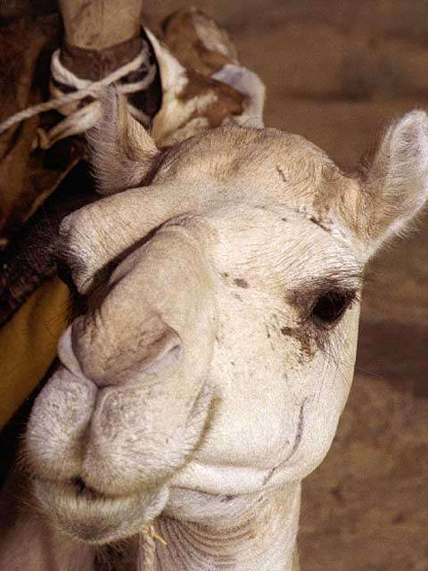

Slide 42
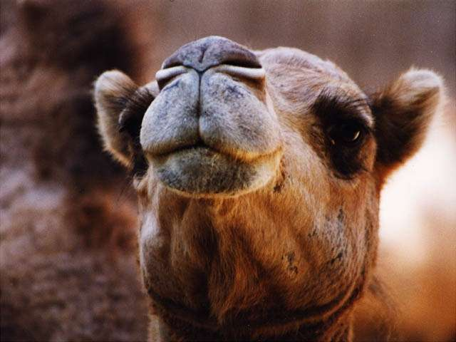

Slide 43
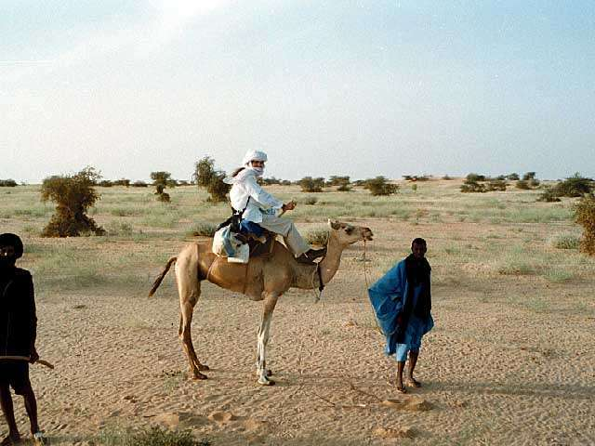

Slide 44
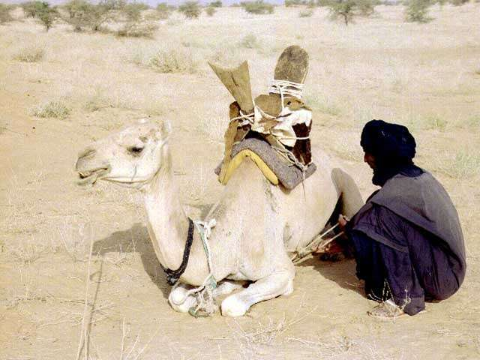

Slide 45
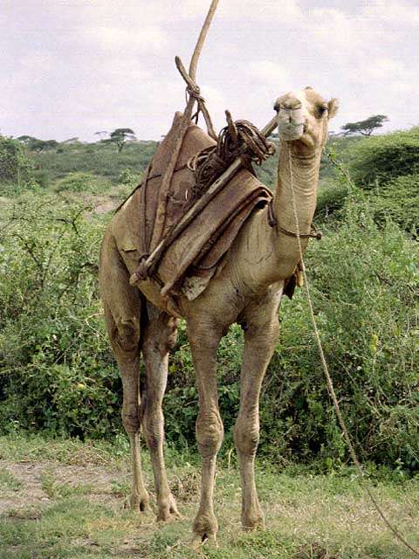

Slide 46
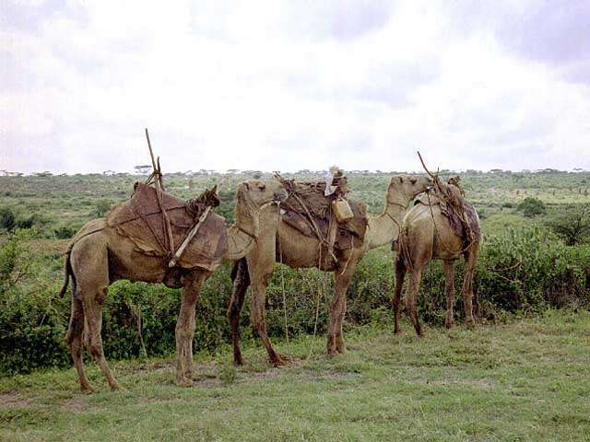

Slide 47
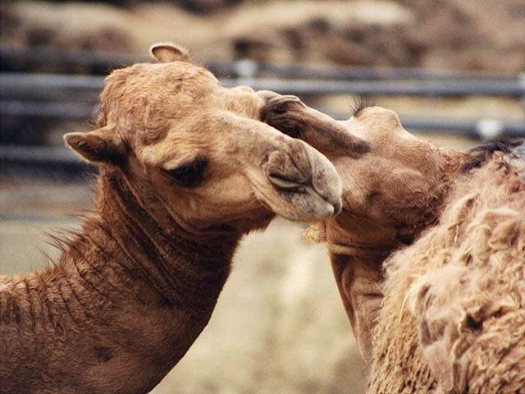

Slide 48
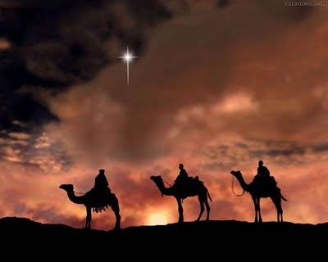

Slide 49
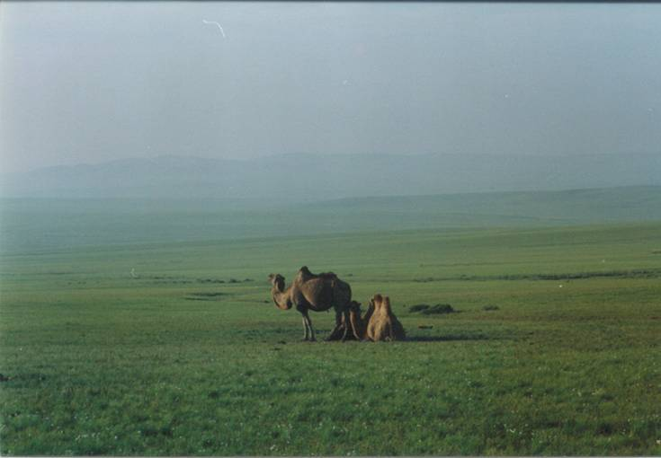

Slide 50
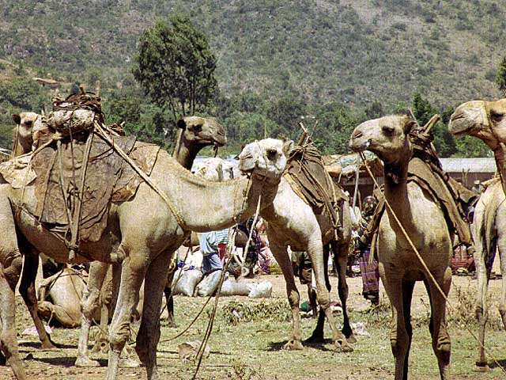

Slide 51
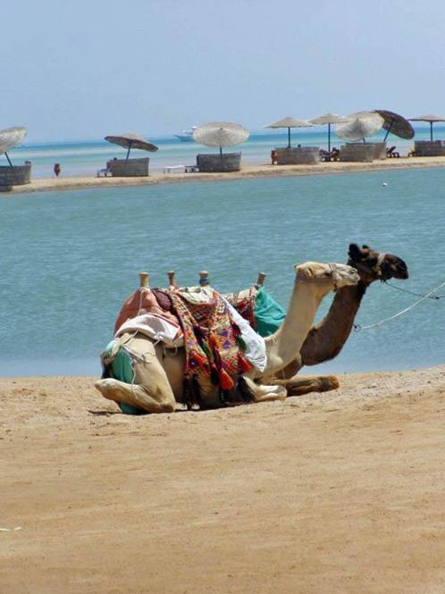

Slide 52
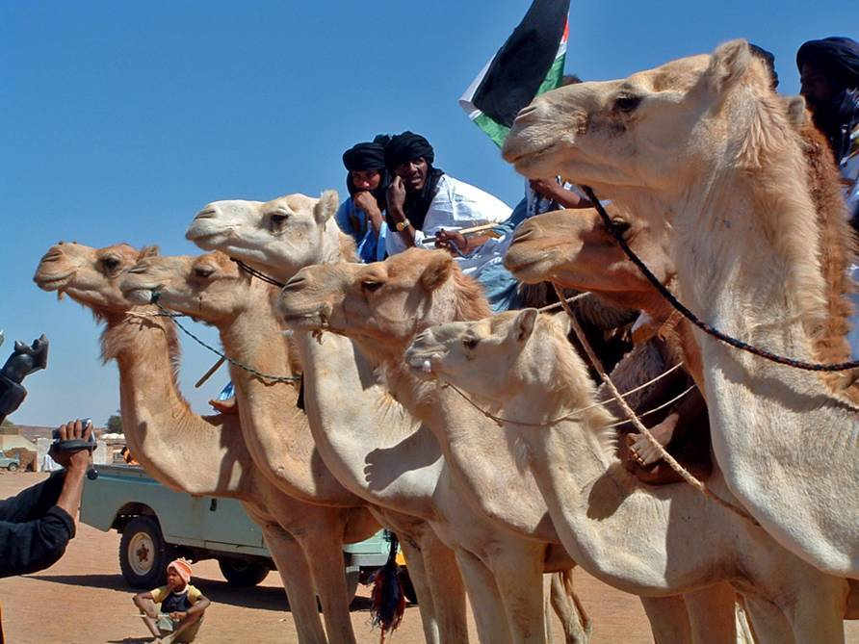

Slide 53
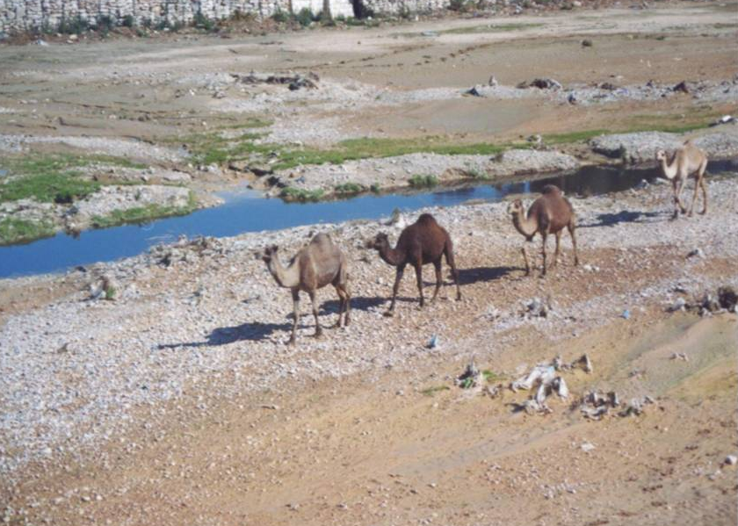

Slide 54


Slide 55


Slide 56

DE JUGUETE

Slide 57

reyes magos - navidad

Slide 58
  UN FUERTE ABRAZO QUE TENGAS UN
  BUEN DIA
JOSE LUIS

Slide 59



Accede a la sección que desees desde aquí:
Propia Creación
De la Red
Dedicatorias | Fechas Especiales | Graciosos
Historia y Arte | Lugares | Musicales
Naturaleza y Ciencias | Política | Reflexión
Religiosos | Románticos | Salud
Dedicatorias | Fechas Especiales | Graciosos
Historia y Arte | Lugares | Musicales
Naturaleza y Ciencias | Política | Reflexión
Religiosos | Románticos | Salud
Si deseas recibir pps periódicamente en tu correo electrónico subscríbete aquí:

